Slide 1


















第一PPT www.1ppt.com
动态幻灯片模板
中国风

Slide 2









目录
【第一个“1”】
突显人文特色
促进学院学生成长成才
【第二个“1”】
彰显人文优势
服务全校学生人文素质提升

Slide 3





第一个“1”：学院学生成长成才
一
以组织领导为保障，强化队伍建设，优化学生工作力量
二
以思想教育为重点，增强思政教育实效，促校园和谐稳定
三
以学风建设为依托，促学生品学共进，实现全方位育人

Slide 4



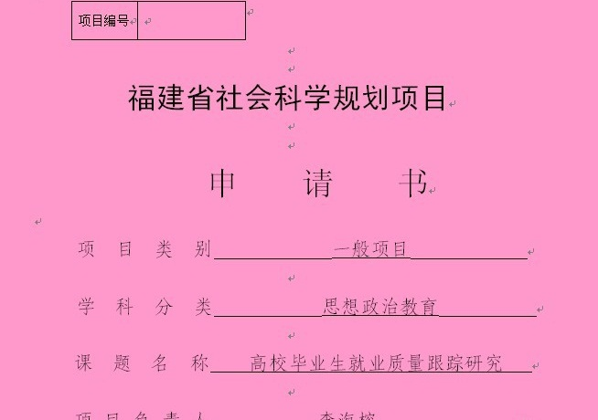
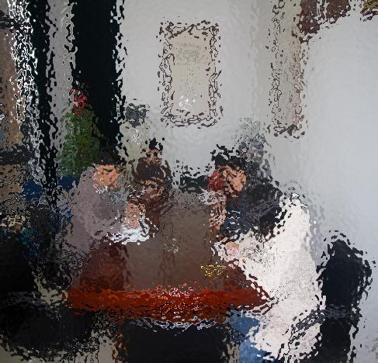
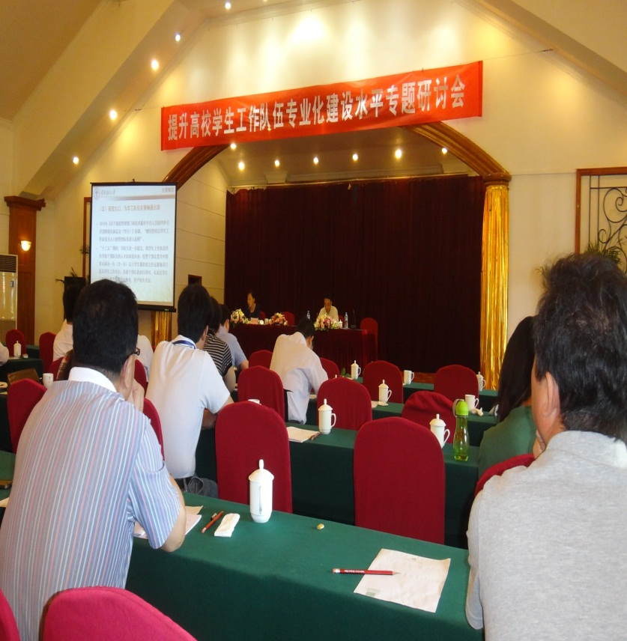

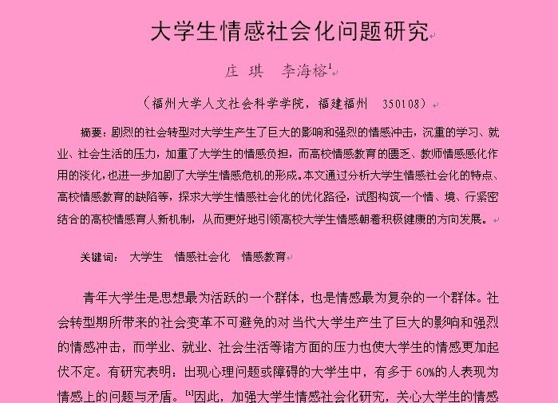


一
以组织领导为保障，强化队伍建设，优化学生工作力量
2、加强辅导员队伍建设，夯实学生工作根基
落实辅导员周例会制度，做到工作有计划、有总结。
实施学生工作理论研究项目化和研讨专题化，鼓励辅导员申报思政课题，成功申报省级立项课题2项，校级课题1项；
注重打造学习型、创新型、服务型团队，鼓励辅导员参加各类培训班。

Slide 5

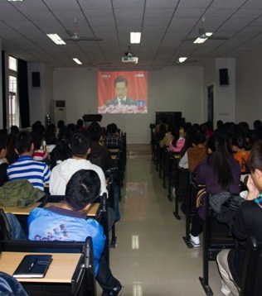
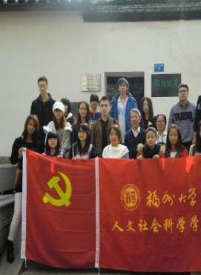
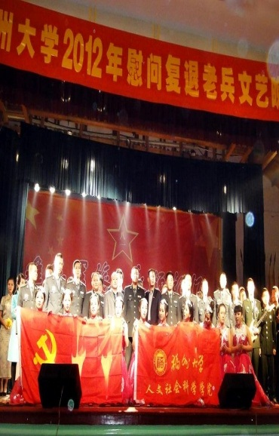


二
以思想教育为重点，增强思政教育实效，促校园和谐稳定
1、党建龙头领发展，“两访两创”促先进
学院以“两访两创”为契机，积极推动党支部立项活动的开展，成果颇丰：2008级音乐学学生党支部荣获校党支部“立项活动”优秀成果一等奖，同时获得校“先进毕业生班级党支部”称号。
在十八大召开之际，学院积极组织师生党员开展多种形式的活动，认真学习贯彻十八大精神。

Slide 6
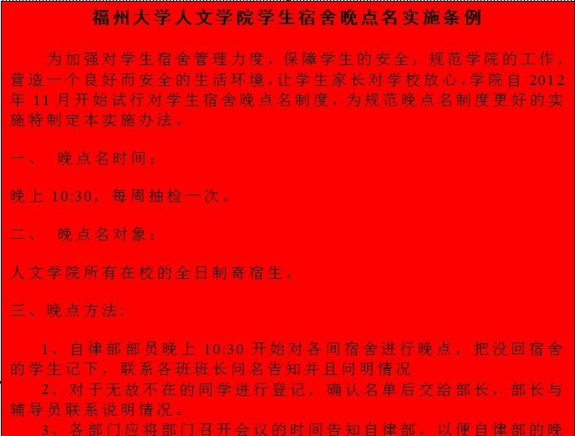
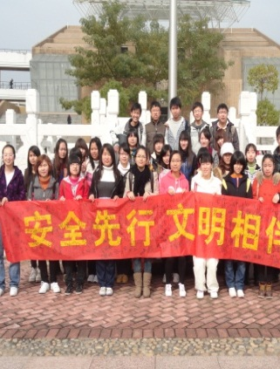
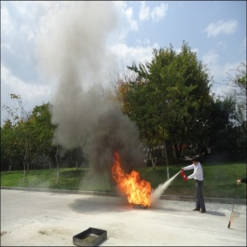


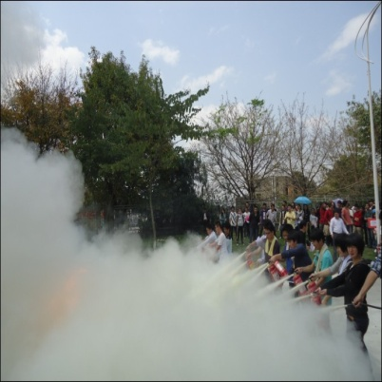
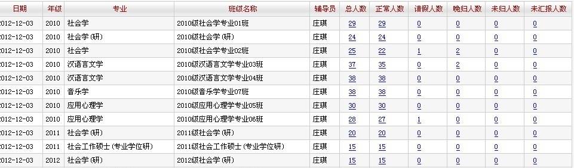
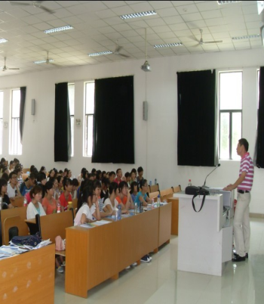
二
以思想教育为重点，增强思政教育实效，促校园和谐稳定
2、小处着手抓细节，落实措施保安全
学院始终把学生安全稳定工作放在重要位置，严格执行月排查汇报制度，及时发现并整改各类安全隐患；
在晚点工作中形成了“点名学生——学生负责人——辅导员——学院副书记”信息反馈机制；
组织开展多场防骗、防盗、防交通事故等安全主题讲座，举办大型消防安全和逃生疏散演练，增强了学生自我防护的能力。

Slide 7
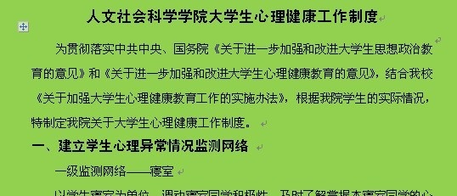
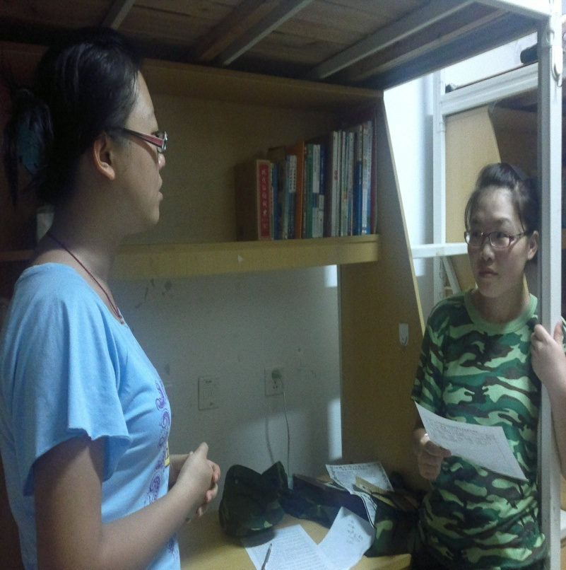
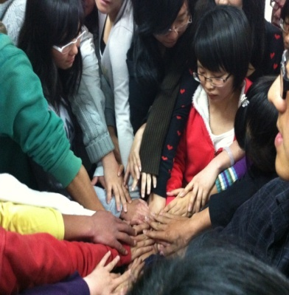
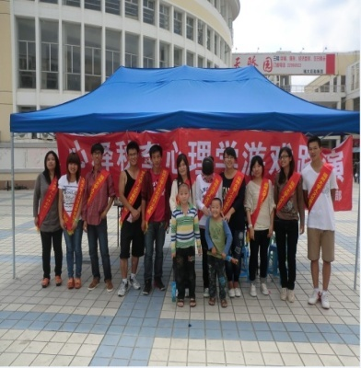
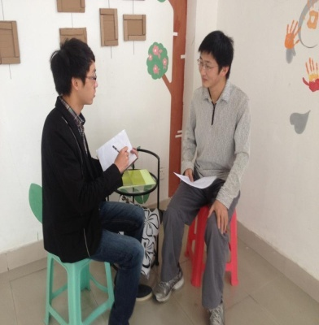
二
以思想教育为重点，增强思政教育实效，促校园和谐稳定
班级心理
保健员
4、心理指导重关怀，切实防护做保障
寝 室
班 级
以校《心理健康教育实施意见》为蓝本，学院进一步完善了心理健康教育各项制度，建立了以“寝室—班级—辅导员—学院”为主线的四级学生心理异常情况监测网络，构建我院特色的五级心理危机预防与干预的心理健康服务体系。
心理系学生朋辈心理辅导和团队训练活动受到兄弟院系学生的充分肯定和欢迎。
心理学专
业教师
辅导员
心理异常
检测网络
辅导员
学 院
学校心理
中心
学院领导

Slide 8

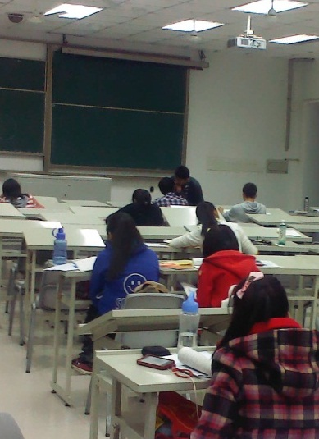
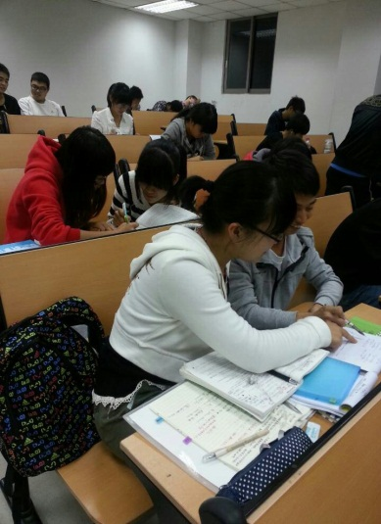
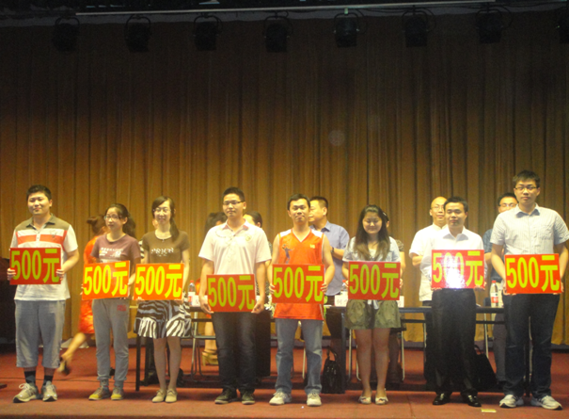
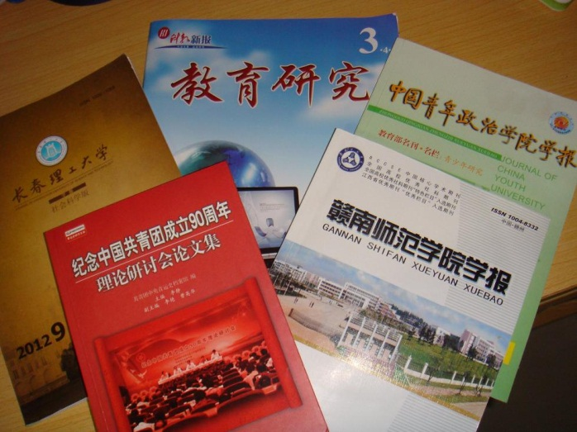
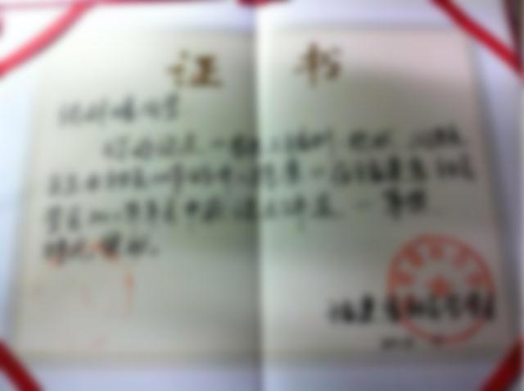



三
以学风建设为依托，促学生品学共进，实现全方位育人
1. 多重措施并举，加强学风基础建设
学院积极开展学生学风和学业情况调研；实施晚自修制、学风督导制，狠抓学风建设；
加大考研奖励力度，积极推动学生学业成才，2012年考研质量取得了新的突破，2人获得北京大学推免资格。
注重学术研究引导，十余名本硕生在核心期刊和学报上发表学术论文，两名研究生的论文分获年会一、二等奖。

Slide 9
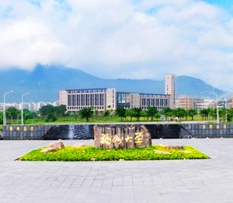
第二个“1”：全校学生人文素质提升
1
增强人文交流，活跃学术氛围
2
推广语言文字规范，弘扬传统文化
3
普及心理健康教育，服务全校学生
4
打造音乐学专业品牌，争当学校文化先锋
Notes:
增强人文交流，活跃学术氛围
推广语言文字规范，弘扬传统文化
普及心理健康教育，服务全校学生
打造音乐学专业品牌，争当学校文化先锋

Slide 10




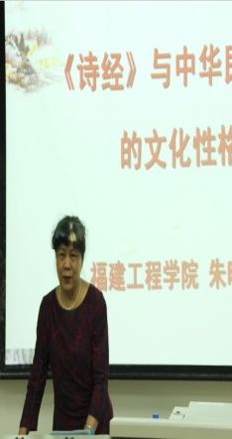
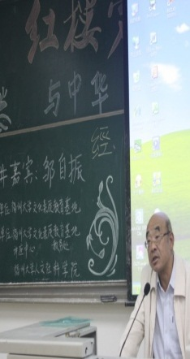
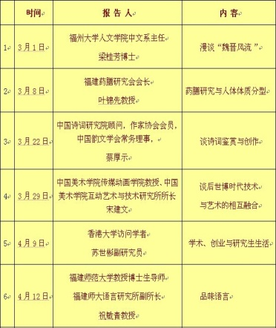
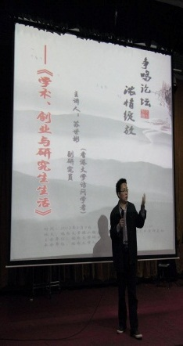
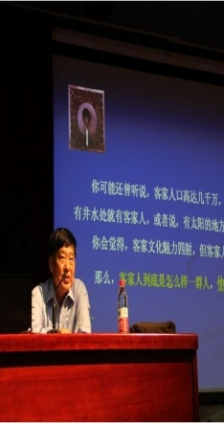
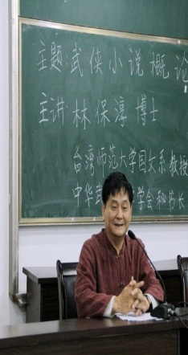
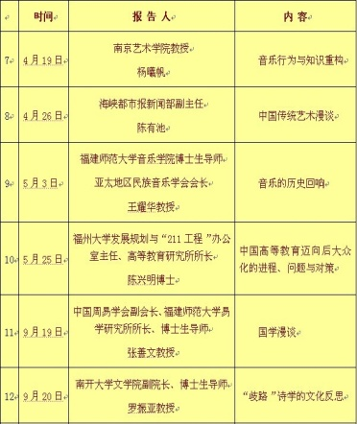
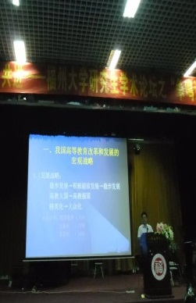
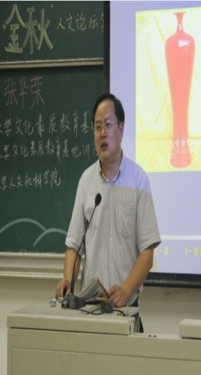
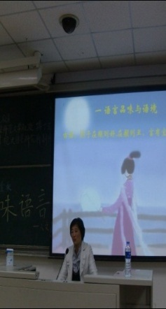
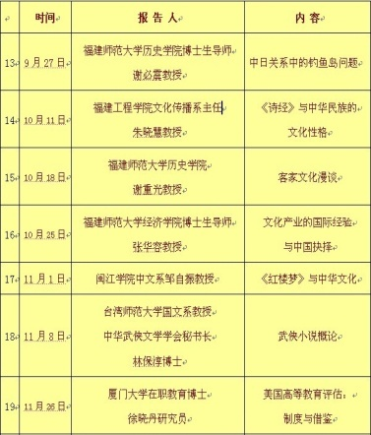
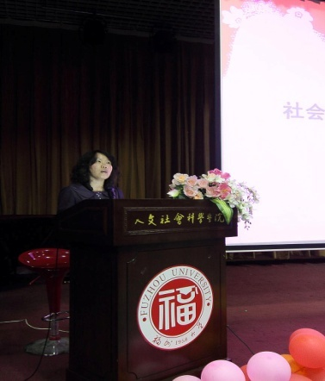


1
增强人文交流，活跃学术氛围
构建了递进式学术平台，即本科生 “阳春•金秋论坛”、研究生“争鸣论坛”。
本年度邀请了十余名国内外各高校知名教授、学者和专家做客讲坛。

Slide 11




回顾2012年，
我院学生工作取得了丰硕的成果，
但我们也清醒认识到
我们的学生工作还有很长的路要走。

Slide 12
PPT模板下载：www.1ppt.com/moban/ 行业PPT模板：www.1ppt.com/hangye/
节日PPT模板：www.1ppt.com/jieri/ PPT素材下载：www.1ppt.com/sucai/
PPT背景图片：www.1ppt.com/beijing/ PPT图表下载：www.1ppt.com/tubiao/
优秀PPT下载：www.1ppt.com/xiazai/ PPT教程： www.1ppt.com/powerpoint/
Word教程： www.1ppt.com/word/ Excel教程：www.1ppt.com/excel/
资料下载：www.1ppt.com/ziliao/ PPT课件下载：www.1ppt.com/kejian/
范文下载：www.1ppt.com/fanwen/ 试卷下载：www.1ppt.com/shiti/
教案下载：www.1ppt.com/jiaoan/
谢谢大家!

Slide 13



可以在下列情况使用
不限次数的用于您个人/公司、企业的商业演示。
拷贝模板中的内容用于其它幻灯片母版中使用。
不可以在以下情况使用
用于任何形式的在线付费下载。
收集整理我们发布的免费资源后，刻录光碟销售。
PPT模板下载：www.1ppt.com/moban/ 行业PPT模板：www.1ppt.com/hangye/
节日PPT模板：www.1ppt.com/jieri/ PPT素材下载：www.1ppt.com/sucai/
PPT背景图片：www.1ppt.com/beijing/ PPT图表下载：www.1ppt.com/tubiao/
优秀PPT下载：www.1ppt.com/xiazai/ PPT教程： www.1ppt.com/powerpoint/
Word教程： www.1ppt.com/word/ Excel教程： www.1ppt.com/excel/
资料下载： www.1ppt.com/ziliao/ PPT课件下载：www.1ppt.com/kejian/
范文下载： www.1ppt.com/fanwen/ 试卷下载： www.1ppt.com/shiti/
教案下载： www.1ppt.com/jiaoan/

